Slide 1
04. 집단 간 차이 분석
빅데이터 분석
2022
Prof. ILYONG JI
iyji@koreatech.ac.kr

Slide 2
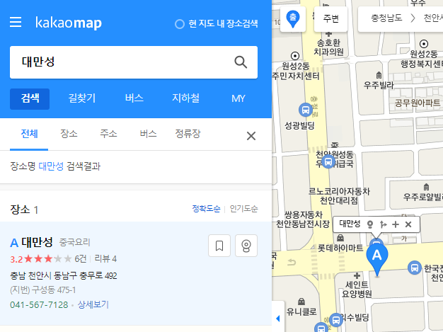

1. 집단 간 차이의 개요

Slide 3
1. 집단 간 차이의 개요
예시 상황
  어떤 식품회사의 A라면은 평균 중량이 120g, 표준편차가 7 정도로 생산된다고 한다.
  어느 날 생산 라면 하나를 골라 중량을 달아 보았더니 113g이었다면?
  112g이었다면? 128g이었다면? 129g이었다면?
  전체가 정상/불량이라고 말할 수 있는가?

Slide 4
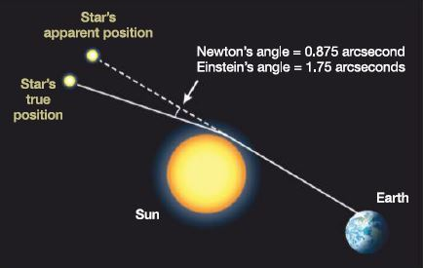
1. 집단 간 차이의 개요
데이터 분석을 통한 가설 검정
  어떤 식품회사의 A라면은 평균 중량이 120g, 표준편차가 7 정도로 생산된다고 한다.
  그런데 최근 생산 관리자들은 A라면의 중량이 120g이 아닌 것 같다고 주장.
  관리자들의 가설: A라면의 중량은 120g이 아니다.
  A라면이 중량이 120g이라는 것을 증명?
통계적 분석 방법에서의 가설
  Ho : A라면의 중량은 120g이다.
  H1 : A라면의 중량은 120g이 아니다.
  Ho를 수용(accept)하거나 기각(reject)
  Ho = 영가설, 귀무가설 (기존에 알려져 있는 것)
  H1 = 연구가설, 대립가설 (새롭게 주장하고자 하는 것)
  왜 이렇게? ➔ Popperian tradition

Slide 5
1. 집단 간 차이의 개요
Then, How?
  실험이나 조사를 통해 데이터를 확보하고 분석 ➔ 검정
  A라면의 분석 표본을 수집 ➔ 통계분석 ➔ 검정
  A라면 10개를 무작위로 샘플링하여 중량을 측정해 보니, 평균 113g이 나왔음. (그렇다면 평균 120g, 표준편차 7g에 해당하는가?)

Slide 6
1. 집단 간 차이의 개요
모집단: 정규분포와 표준정규분포
68.26%
95.44%
99.74%
-3
-2
-1
평균
1
2
3
-3 -2 -1 0 1 2 3 표준정규분포인 경우

Slide 7
1. 집단 간 차이의 개요
2.5%
95%
2.5%
-1.96
1.96

Slide 8
1. 집단 간 차이의 개요
표본분포
표집분포(=표본평균의 분포), 표집분포의 표준분포
A라면의 중량은 120g이 아니다.
A라면의 중량은 120g이다.
A라면의 중량은 120g이 아니다.
Ho 기각
Ho 채택
Ho 기각
2.5%
95%
2.5%
-1.96
1.96

Slide 9
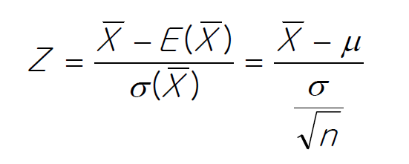
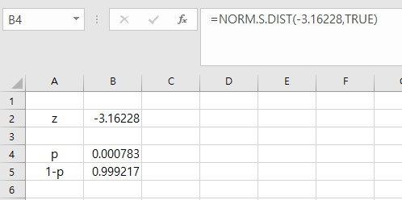
1. 집단 간 차이의 개요
  평균 120, 표준편차 7
  10개 샘플의 평균 113
  Z = -3.16228
  p = 0.0008
  따라서 A라면은 120g이 아니다.

Slide 10
1. 집단 간 차이의 개요
이후 분석에서는 주로 p값에 주목한다.

Slide 11
1. 집단 간 차이의 개요
두 집단 간 차이 : t-test
  독립표본 t검정: 서로 독립인 두 집단 간 비교 (예: 남/여 키 차이)
  대응표본 t검정: 하나의 집단에 독립변수를 적용하기 전과 후로 구분하고 비교 (예: 약 복용 전후의 차이 비교)
세 개 이상 집단 간 차이 : 분산분석
  일원배치 분산분석 (one-way ANOVA)
    독립변수가 1개
  이원배치 분산분석 (two-way ANOVA)
    독립변수가 2개 이상

Slide 12
2. 두 집단 간 비교
t-test
  정규성과 등분산성 가정
  정규성은 표본의 크기가 30개 이상이면 갖추어진 것으로 봄0
  등분산성은 별도로 테스트
    등분산 : 등분산 가정 t-test
    이분산: 이분산 가정 t-test
  #각자의 작업 디렉터리에 r_ttest.csv를 미리 넣어 둔다.
  setwd(“각자의 작업 디렉터리“)
  rr1 <- read.csv("r_ttest.csv") #자료 읽기
  var.test(rr1$만족도 ~ rr1$성별1) #등분산 테스트
  Ho는 등분산이다, H1은 등분산이 아니다
  p-value가 0.05보다 작으면 Ho기각 ➔ 등분산이 아니다.
  p-value가 0.05보다 크면 Ho 채택 ➔ 등분산이다.
Notes:
rr1 <- read.csv("r_ttest.csv", fileEncoding="EUC-KR")

Slide 13
2. 두 집단 간 비교
  #등분산이면 var.equal=T, 이분산이면 var.equal=F
  앞 예제에서는 p=0.021이므로, 등분산이 아님 ➔ 이분산 t-test 수행
  t-test에서의 Ho는 집단 간 평균 차이가 없다.
  #이분산을 가정한 t-test 수행
  t.test(rr1$만족도 ~ rr1$성별1, var.equal=F)
  #p-value가 0.05보다 작음 ➔ 귀무가설 기각 ➔ 성별에 따른 만족도의 평균은 유의미한 차이가 있음.
  #시각화 – 교재에는 gplots 패키지 설치하여 시각화. 각자 R의 기본 시각화 기능으로 시도해 봅시다.
  install.packages(“gplots”)
  library(gplots)
  plotmeans(rr$만족도 ~ rr$성별1, ci.label=T)
Notes:
plotmeans(rr1$만족도 ~ rr1$성별1, ci.label=T)가 되어야 함.

Slide 14
2. 두 집단 간 비교
대응표본 T-testr
  #대응표본 t-test
  before <- c(66,51,69,74,100,63,86,90,69,83,75,72,98,69,67,88,55,56,74,57,56,76,71,85,76,78,62,60,67,67)
  after <- c(90,87,75,73,65,81,96,70,95,71,71,90,95,73,72,67,97,97,71,92,87,95,69,81,81,93,88,96,95,67)
  diff=after-before
  #정규성 검정 (샘플이 30개 넘으면 불필요)
  shapiro.test(diff)
  #p가 0.05보다 작으면 Ho(정규성)을 기각. 즉 정규성을 만족하지 않는다.
  # 정규성을 만족하지 않아도 본 연습에서는 일단 t-test 수행
  #등분산성 옵션은 불필요. paired 표시
  t.test(“before”, “after”, paired=T)
  p가 0.05보다 작으면 전/후의 차이가 있다? 없다?
Notes:
t.test(before, after, paired=T) 가 되어야 함.

Slide 15
2. 두 집단 간 비교
예제 연습

Slide 16
3. ANOVA
세 집단 차이 분석
  ANOVA 사용
  등분산성 검정 (bartlett.test 사용), ANOVA 분석 = ano()
  rr1 <- read.csv(“r_anova.csv”)
  #등분산성 검정, 산업분야 --> 3개 이상의 수준이므로 var.test 대신 bartlett.test 사용
  bartlett.test(rr1$만족도 ~ rr1$산업분야1)
  #만일 등분산이 아니라면 Welch’s ANOVA 수행 (이는 각자 인터넷 검색)
  ano1 <- aov(rr1$만족도 ~ rr1$산업분야, data=rr1)
  summary(ano1)
  #Duncan.test로 사후분석
  install.packages("agricolae")
  library(agricolae)
  duncan.test(ano1, "rr1$산업분야", alpha=0.05, console=T)
Notes:
rr1 <- read.csv("r_anova.csv", fileEncoding="EUC-KR") 및
ano1 <- aov(rr1$만족도 ~ rr1$산업분야1, data=rr1) 가 되어야 함.

Slide 17
3. ANOVA
  분석결과 맨 아래에 의하면 금융업 = a, 비금융업과 제조업은 b로 묶임.
  즉 금융업과 타업종 사이에는 평균 차이가 있고 비금융업과 제조업 간에는 차이가 없음을 의미.
  rr1$만족도 groups
  금융업 3.854605 a
  비금융업 3.534029 b
  제조업 3.533753 b

Slide 18
3. ANOVA
  #gplot으로 그림 그려 보기
  #install.packages("gplots")
  library(gplots)
  plotmeans(rr1$만족도 ~ rr1$산업분야1, ci.label=T, mean.label=T)

Slide 19
3. ANOVA
이원분산분석
  독립변수를 2개(산업분야, 전공계열)로 놓고,
  산업분야와 전공계열에 따른 만족도 정도를 본다.
  #우선 분석을 단순하게 하기 위해, 산업분야는 제조업과 금융업만, 전공계열은 공학, 사회, 인문만 뽑도록 한다.
  rr2 <- subset(rr1,산업분야=="제조업" | 산업분야=="금융업")
  rr3 <- subset(rr2,전공계열1=="공학계열" | 전공계열1=="사회계열" | 전공계열1=="인문계열")
  bartlett.test(rr3$만족도 ~ rr3$산업분야)
  bartlett.test(rr3$만족도 ~ rr3$전공계열1)
  #ANOVA 분석
  ano2 <- aov(rr3$만족도 ~ rr3$산업분야1*rr3$전공계열1)
  summary(ano2)

Slide 20
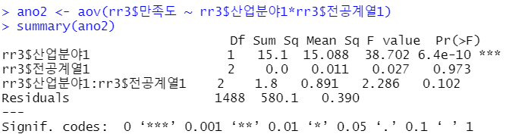
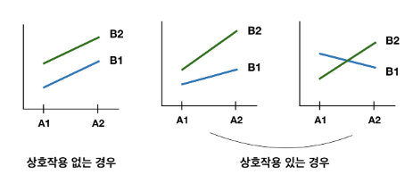
  결과: 산업분야에 따른 만족도 차이만 있음.
  참고 산업분야1 * 전공계열1은 상호작용항을 의미.

Slide 21
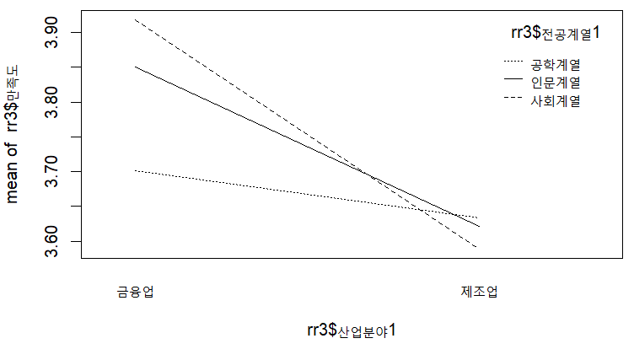
  #시각화
  interaction.plot(rr3$산업분야1,rr3$전공계열1,rr3$만족도)
  그래프상으로는 상호작용이 있을 것으로 보이나, 앞의 결과치에서 상호작용항은 유의미하지 않은 것으로 나타남.

